Slide 1
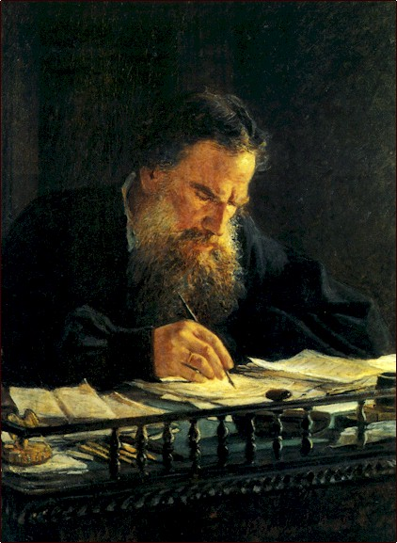
Литература
8
класс
Л.Н.Толстой
«После бала»

Slide 2
РАССКАЗ «ПОСЛЕ БАЛА»
Художественное
своеобразие
рассказа.
Основные
художественные
приемы.

Slide 3
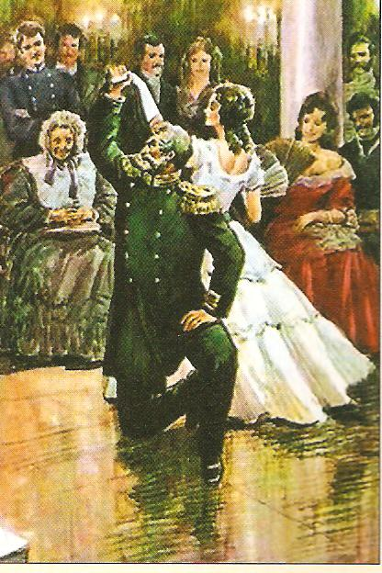
С ЧЕГО НАЧИНАЕТСЯ РАССКАЗ?
Мазурка – легкомысленный
беспечный танец. На балу
царят праздное веселье,
личное счастье. Главный
герой влюблен: он любит
Вареньку, ее отца,
он любит весь мир.

Slide 4
9,49-10,40

Slide 5
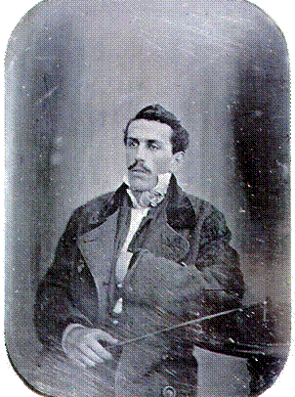
ИСТОРИЯ СОЗДАНИЯ РАССКАЗА
Что же послужило источником для создания рассказа? Известно, что в основу рассказа легла история, которая произошла со старшим братом писателя - Сергеем Николаевичем.

Slide 6
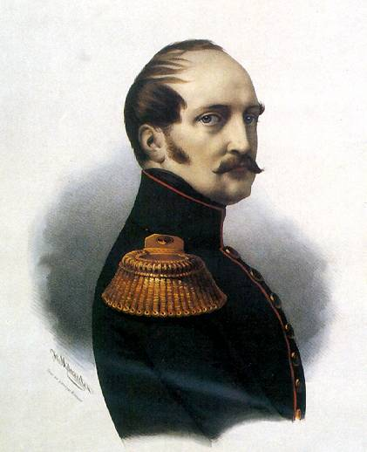
ИСТОРИЯ СОЗДАНИЯ РАССКАЗА
Рассказ написан в 1903 году.
Лев Николаевич Толстой пишет о
сороковых годах XIX века, о времени правления Николая I, прозванного Николаем Палкиным.
В войсках свирепствовала палочная дисциплина, и солдат за любую провинность секли плетьми. Человека нередко забивали насмерть.

Slide 7
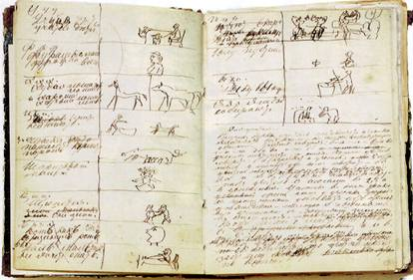
ИЗ ДНЕВНИКА Л.Н.ТОЛСТОГО 1903 Г.
18 июня. …веселый бал в Казани, влюблен в Корейшу, красавицу, дочь воинского начальника — поляка, танцую с нею; ее красавец старик-отец ласково берет ее и идет мазурку. И наутро, после влюбленной бессонной ночи, звуки барабана, и сквозь строй гонит татарина, и воинский начальник велит больней бить. 9 августа. Написал в один день «Дочь и отец». Не дурно.

Slide 8
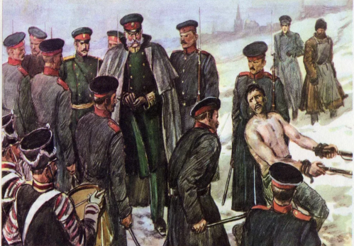
ИДЕЯ РАССКАЗА
Главная идея рассказа Толстого – страстный протест против лицемерия и насилия, против унижения достоинства человека. Толстой подчеркивает, что наказание не соответствует «преступлению», что наказание может быть преступнее самого «преступления», и протестует против этого.

Slide 9
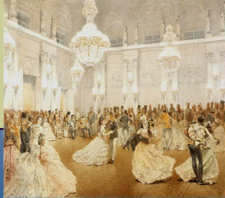
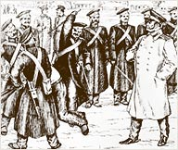
ОСОБЕННОСТИ КОМПОЗИЦИИ
Тип композиции – рассказ в рассказе
Внезапное начало
2 главных события:
- бал у губернского
предводителя
- сцена наказания
солдата

Slide 10
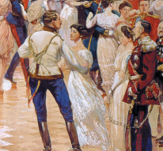
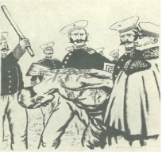
СМЫСЛ НАЗВАНИЯ РАССКАЗА
Первоначально рассказ имел несколько черновых названий: «Рассказ о бале и сквозь строй», «Дочь и
отец», «А вы говорите…». Как вы думаете, почему писатель остановился на названии «После бала»?
Вспомним слова героя рассказа, Ивана
Васильевича: «Вся жизнь переменилась
от одной ночи, или, скорее, утра». Главное
в рассказе то, что произошло рано утром,
после бала: повествователь увидел, как
истязают солдата, причем командовал
казнью отец его возлюбленной.

Slide 11
ХУДОЖЕСТВЕННЫЕ ПРИЁМЫ
Контраст
Антитеза
Контраст является выразительным приемом, способом оказывать эмоциональное воздействие на читателя.
Противопоставление характеров, обстоятельств, композиционных элементов, создающее эффект резкого контраста.

Slide 12
АНТИТЕЗА
Ощущение счастья предчувствие чего-то
неотвратимого, страшного
«В душе у меня все визгливая флейта и
пело и изредка барабанная устрашающая
слышался мотив дробь
мазурки»
Свеча, с которой туман, в котором Иван
встретил крепостной Васильевич прошел
лакей Петруша более «ста шагов»

Slide 13
КОНТРАСТ В РАССКАЗЕ
в композиции рассказа
в системе образов
в языковых средствах
в описаниях

Slide 14
КОНТРАСТ КАК ПРИЁМ
В рассказе выделяются следующие основные части:
вступление
на балу
после бала
заключение
Рассказ заключён в "раму". Этот композиционный приём называется "рассказ в рассказе", потому что произведение написано писателем так, что о всех событиях мы узнаём от рассказчика.

Slide 15
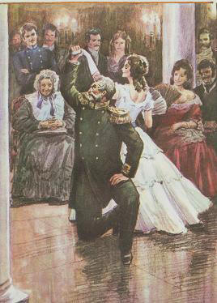
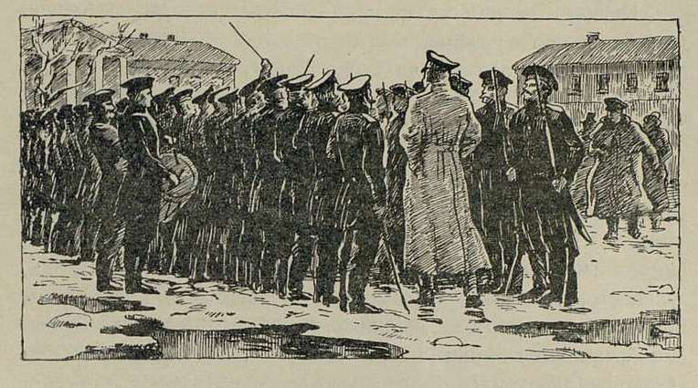
КОНТРАСТ В СИСТЕМЕ ОБРАЗОВ
Полковник
На какие выводы о душевных качествах полковника наталкивают наблюдения над его отношением к дочери на балу?
Какие качества его натуры проявляются в сцене на плацу?
В чём корень этих противоречий, по мнению Толстого?

Slide 16
КОНТРАСТ В ЦВЕТОВОЙ ГАММЕ
Цветовая гамма первой части - белая, чистая, радостная. Белым было платье Вареньки, белым был веер, белыми были перчатки. Даже эполеты полковника были серебряными, то есть почти белыми. Белый цвет чистоты и невинности и именно эти чувства преобладают в этой сцене.
Вторая сцена описана в черных и кровавых тонах. Черное пятно увидел герой, кровавой была спина солдата. Черный цвет - цвет горя, траура. Красный цвет - цвет боли.

Slide 17
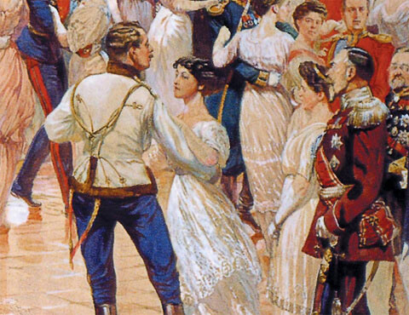
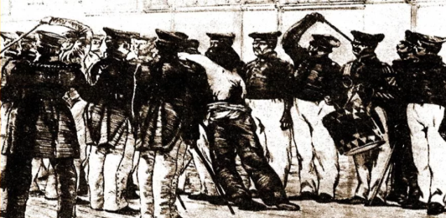
СМЫСЛ ХУДОЖЕСТВЕННЫХ ДЕТАЛЕЙ
События первой части рассказа происходят в последний день масленицы – прощеное воскресенье, а избиение татарина – в первый день Великого поста, когда предписывалось особенно внимательно наблюдать за собой: не обидел ли кого ненароком.

Slide 18
СМЫСЛ ХУДОЖЕСТВЕННЫХ ДЕТАЛЕЙ
Писатель давал возможность потерявшему от счастья голову влюбленному подумать, останься он в комнате «при свече», но Иван Васильевич снова ушел от реального восприятия жизни, словно, туман «шагнул». Эти 100 шагов перевернут, переменят его жизнь: он очнется, «прозреет», т.е. начнет видеть очевидное – страшное истинное лицо жизни. Герой будет слышать не только голос своего влюбленного сердца, но и «расслышит» всхлип наказываемого солдата: «Братцы, помилосердствуйте».

Slide 19
Почему писатель так подробно рассказывает, как дергалось тело от ударов, как падало то назад, то вперед, как шлепали ноги по талому снегу, как досталось от полковника тому, кто слабо ударил по человеку?
Толстой был противником насилия, но демонстрировал все ужасы насилия, чтобы остановить зло в чьей-либо душе, пока еще можно остановить.
«В мире есть зло», - своим рассказом напоминает Толстой. В мире есть наказания, которые равны преступлению.

Slide 20
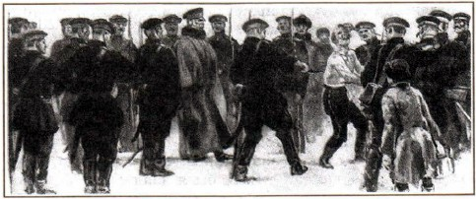
Почему герой не вступился за татарина?
Иван Васильевич досадует на самого себя спустя столько лет, потому что дрогнул, потому что закон разрешал такие бесчинства, потому что бороться с насилием в одиночку невозможно.
Рассказ переполнен болью за несовершенство мира, в котором вынужден жить
человек, часто смиряя
и подавляя в себе честные
проявления совести.

Slide 21
Почему с этого дня любовь к Вареньке пошла на убыль?
Не исключено, что Варенька могла быть доброй и нежной при жестоком отце как своего рода компенсация, противовес. Но у Толстого все сложнее.
Добро накапливается в недрах семьи. Иван Васильевич не захотел иметь ничего общего не с Варенькой даже, а со всей ее семьей. Значит, поступок одного бросает тень на всю семью.

Slide 22
«Сцена экзекуции – кривое зеркало бального ритуала». Докажем…
мелодия мазурки – визгливый аккомпанемент
барабана и флейты;
ритм танцевальных пар - чеканный взмах солдатских рук;
танец Вареньки с отцом - адский «танец» истязаемого солдата
и идущего в паре с ним бравого
полковника;
«воздушная Варенька» - «пестрое» тело истязаемого
человека.

Slide 23
Случай после бала заставляет человека посмотреть себе прямо в глаза и ответить на вопрос: чего ты стоишь. Возможно, рассказ напоминает: умей жить на балу жизни, когда успех, почести, всеобщее восхищение, но умей жить и после бала. В кругу разных людей оставайся самим собой.

Slide 24
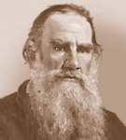
Совет Л.Н.Толстого: «…чтобы все люди стали лучше, в твоей власти только одно: самому сделаться лучше»

Slide 25
САМОСТОЯТЕЛЬНАЯ РАБОТА
Прочитайте рассказ «После бала» и заполните таблицу примерами из текста.
Бал | После бала
зала у предводителя : | описание улицы:
хозяева бала: | солдаты:
Варенька: | наказываемый:
полковник: | полковник:
Иван Васильевич: | Иван Васильевич:

